Slide 1
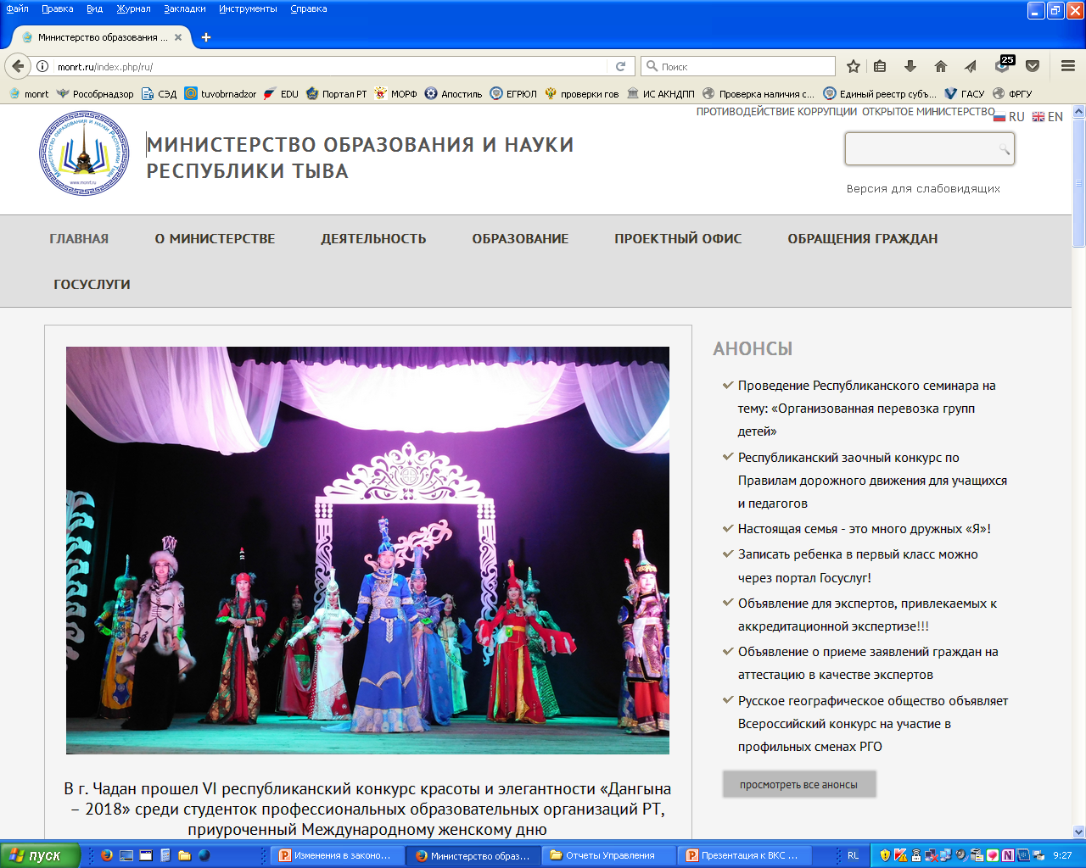
Изменения в законодательстве Российской Федерации в сфере образования
Министерство образования и науки Республики Тыва
Управление контроля и надзора в сфере образования
Начальник отдела контроля и надзора в сфере образования -
А.Э. Сарыг-Донгак
г. Кызыл - 2020

Slide 2
ИЗМЕНЕНИЯ В ЗАКОНОДАТЕЛЬСТВЕ В СФЕРЕ ОБРАЗОВАНИЯ
Федеральным законом от 01.03.2020 № 45-ФЗ внесены изменения в статьи 51 и 52 Федерального закона «Об образовании в Российской Федерации»
1.
Статья 51
Часть 7. Права и социальные гарантии, предусмотренные для педагогических работников пунктами 3 и 5 части 5 статьи 47 настоящего Федерального закона, предоставляются руководителям образовательных организаций.
Часть 7.1. Руководители образовательных организаций, проживающие и работающие в сельских населенных пунктах, рабочих поселках (поселках городского типа), имеют право на предоставление мер социальной поддержки, предусмотренных для педагогических работников частью 8 статьи 47 настоящего Федерального закона. Размер, условия и порядок возмещения расходов, связанных с предоставлением указанных мер социальной поддержки руководителям федеральных государственных образовательных организаций, устанавливаются Правительством Российской Федерации, а руководителям образовательных организаций субъектов Российской Федерации, руководителям муниципальных образовательных организаций устанавливаются законодательством субъектов Российской Федерации."

Slide 3
ИЗМЕНЕНИЯ В ЗАКОНОДАТЕЛЬСТВЕ В СФЕРЕ ОБРАЗОВАНИЯ
Федеральным законом от 01.03.2020 № 45-ФЗ внесены изменения в статьи 51 и 52 Федерального закона «Об образовании в Российской Федерации»
1.
Статья 52 Иные работники образовательных организаций
Часть 4. Права и социальные гарантии, предусмотренные для педагогических работников пунктами 3 и 5 части 5 статьи 47 настоящего Федерального закона, предоставляются заместителям руководителей образовательных организаций, руководителям структурных подразделений образовательных организаций и их заместителям
Часть 5. ….

Slide 4
ИЗМЕНЕНИЯ В ЗАКОНОДАТЕЛЬСТВЕ В СФЕРЕ ОБРАЗОВАНИЯ
Федеральным законом от 01.03.2020 № 47-ФЗ внесены изменения в статьи 37 Федерального закона «Об образовании в Российской Федерации»
2.
Статья 37 Организация питания обучающихся
Часть 2.1. Обучающиеся по образовательным программам начального общего образования в государственных и муниципальных образовательных организациях обеспечиваются учредителями таких организаций не менее одного раза в день бесплатным горячим питанием, предусматривающим наличие горячего блюда, не считая горячего напитка, за счет бюджетных ассигнований федерального бюджета, бюджетов субъектов Российской Федерации, местных бюджетов и иных источников финансирования, предусмотренных законодательством Российской Федерации.«
Часть 5. Бюджетам субъектов Российской Федерации могут предоставляться субсидии из федерального бюджета на софинансирование организации и обеспечения бесплатным горячим питанием обучающихся по образовательным программам начального общего образования в размере, порядке и на условиях, которые определяются Правительством Российской Федерации.

Slide 5
ИЗМЕНЕНИЯ В ЗАКОНОДАТЕЛЬСТВЕ В СФЕРЕ ОБРАЗОВАНИЯ
Федеральным законом от 01.03.2020 № 47-ФЗ внесены изменения в статьи 37 Федерального закона «Об образовании в Российской Федерации»
2.
Начало действия документа – 01.09.2020
Мероприятия по обеспечению условий для организации бесплатного горячего питания обучающихся по образовательным программам начального общего образования в государственных и муниципальных образовательных организациях должны осуществляться поэтапно с 1 сентября 2020 года по 1 сентября 2023 года.

Slide 6
ИЗМЕНЕНИЯ В ЗАКОНОДАТЕЛЬСТВЕ В СФЕРЕ ОБРАЗОВАНИЯ
Федеральным законом от 02.12.2019 № 403-ФЗ внесены изменения в Федеральный закон «Об образовании в Российской Федерации»
3.
Статья 2 (П.24). Вводится понятие практической подготовки обучающихся
Статья 13. Закрепляются нормы организации практической подготовки обучающихся
Статья 28. Устанавливается обязанность образовательной организации по созданию безопасных условий обучения, в том числе при проведении практической подготовки обучающихся, а также безопасные условия воспитания обучающихся, присмотра и ухода за обучающимися, их содержания в соответствии с установленными нормами, обеспечивающими жизнь и здоровье обучающихся, работников образовательной организации
Статья 15. Скорректированы положения организации и осуществления образовательной деятельности при сетевой форме реализации образовательных программ

Slide 7
ИЗМЕНЕНИЯ В ЗАКОНОДАТЕЛЬСТВЕ В СФЕРЕ ОБРАЗОВАНИЯ
Федеральным законом от 02.12.2019 № 403-ФЗ внесены изменения в статьи 51 и 52 Федерального закона «Об образовании в Российской Федерации»
3.
Статья 29 дополнен состав информации, открытость и доступность которой должна обеспечиваться образовательными организациями, включая сведения :
о представительствах и филиалах образовательной организации, о месте нахождения их нахождения (при наличии);
о численности обучающихся, являющихся иностранными гражданами;
о местах осуществления образовательной деятельности, в том числе не указываемых в приложении к лицензии на осуществление образовательной деятельности

Slide 8
ИЗМЕНЕНИЯ В ЗАКОНОДАТЕЛЬСТВЕ В СФЕРЕ ОБРАЗОВАНИЯ
Федеральным законом от 02.12.2019 № 403-ФЗ внесены изменения в статьи 51 и 52 Федерального закона «Об образовании в Российской Федерации»
3.
Статья 34 установлено, что порядок зачета организацией, осуществляющей образовательную деятельность, результатов освоения обучающимися учебных предметов, курсов, дисциплин (модулей), практики, дополнительных образовательных программ в других организациях, осуществляющих образовательную деятельность, будет определяться федеральным органом исполнительной власти, осуществляющим функции по выработке и реализации государственной политики и нормативно-правовому регулированию в сфере высшего образования, совместно с федеральным органом исполнительной власти, осуществляющим функции по выработке и реализации государственной политики и нормативно-правовому регулированию в сфере общего образования

Slide 9
ИЗМЕНЕНИЯ В ЗАКОНОДАТЕЛЬСТВЕ В СФЕРЕ ОБРАЗОВАНИЯ
Федеральным законом от 25.05.2020 № 159-ФЗ внесены изменения в статью 51 Федерального закона «Об образовании в Российской Федерации»
4.
Статья 51 Правовой статус руководителя образовательной организации
Часть 8. Руководитель образовательной организации несет ответственность за руководство образовательной, научной, воспитательной работой и организационно-хозяйственной деятельностью образовательной организации, а также за реализацию программы развития образовательной организации.

Slide 10
ИЗМЕНЕНИЯ В ЗАКОНОДАТЕЛЬСТВЕ В СФЕРЕ ОБРАЗОВАНИЯ
Федеральным законом от 08.06.2020 № 165-ФЗ внесены изменения в статьи 46 и 108 Федерального закона «Об образовании в Российской Федерации»
5.
Статья 46 Право на занятие педагогической деятельностью
Часть 1. Право на занятие педагогической деятельностью имеют лица, имеющие среднее профессиональное или высшее образование и отвечающие квалификационным требованиям, указанным в квалификационных справочниках, и (или) профессиональным стандартам, если иное не установлено настоящим федеральным законом.
Часть 3. Лица, обучающиеся по образовательным программам высшего образования по специальностям и направлениям подготовки "Образование и педагогические науки" и успешно прошедшие промежуточную аттестацию не менее чем за три года обучения, допускаются к занятию педагогической деятельностью по основным общеобразовательным программам.

Slide 11
ИЗМЕНЕНИЯ В ЗАКОНОДАТЕЛЬСТВЕ В СФЕРЕ ОБРАЗОВАНИЯ
Часть 4. К занятию педагогической деятельностью по дополнительным общеобразовательным программам допускаются лица, обучающиеся по образовательным программам высшего образования по специальностям и направлениям подготовки, соответствующим направленности дополнительных общеобразовательных программ, и успешно прошедшие промежуточную аттестацию не менее чем за два года обучения. Соответствие образовательной программы высшего образования направленности дополнительной общеобразовательной программы определяется работодателем.
Часть 5. Порядок допуска лиц, указанных в частях 3 и 4 настоящей статьи, к занятию педагогической деятельностью устанавливается федеральным органом исполнительной власти…..
5.

Slide 12
ИЗМЕНЕНИЯ В ЗАКОНОДАТЕЛЬСТВЕ В СФЕРЕ ОБРАЗОВАНИЯ
5.
Статья 108:
Часть 18. На педагогических работников, принятых на работу до дня вступления в силу настоящего Федерального закона, подлежащих аттестации и признанных аттестационной комиссией соответствующими занимаемой должности, не распространяется требование части 1 статьи 46 настоящего Федерального закона о наличии среднего профессионального образования или высшего образования.
Начало действия документа – 19.06.2020

Slide 13
ИЗМЕНЕНИЯ В ЗАКОНОДАТЕЛЬСТВЕ В СФЕРЕ ОБРАЗОВАНИЯ
Федеральным законом от 08.06.2020 № 164-ФЗ внесены изменения в статьи 71.1 и 108 Федерального закона «Об образовании в Российской Федерации»
6.
Статья 108
Часть 17 При угрозе возникновения и (или) возникновении отдельных ЧС, введении режима повышенной готовности или ЧС на всей территории Российской Федерации либо на ее части:
1) реализация образовательных программ, а также проведение государственной итоговой аттестации, завершающей освоение основных профессиональных образовательных программ, осуществляется с применением электронного обучения, дистанционных образовательных технологий вне зависимости от ограничений, предусмотренных в федеральных государственных образовательных стандартах или в перечне профессий, направлений подготовки, специальностей, реализация образовательных программ по которым не допускается с применением исключительно дистанционных образовательных технологий, если реализация указанных образовательных программ и проведение государственной итоговой аттестации без применения указанных технологий и перенос сроков обучения невозможны;
2) копии документов об образовании и о квалификации, документов об обучении, выданные в электронной форме, предоставляют доступ к образованию и профессиональной деятельности наряду с документами об образовании и о квалификации, документами об обучении, выданными на бумажном носителе.

Slide 14
ИЗМЕНЕНИЯ В ЗАКОНОДАТЕЛЬСТВЕ В СФЕРЕ ОБРАЗОВАНИЯ
6.
Статья 71.1
Часть 7. В случае если заказчиком целевого обучения является организация, осуществляющая образовательную деятельность, в которой обучался гражданин, принятый на целевое обучение, при нарушении ею обязательства по трудоустройству такого гражданина расходы бюджета, осуществленные на его обучение, подлежат возмещению данной организацией в доход соответствующего бюджета в порядке, установленном бюджетным законодательством.
(Регламентированы положения, касающиеся срока возмещения указанных расходов, порядка и оснований освобождения сторон договора о целевом обучении от их возмещения, порядка определения размера этого возмещения в бюджет)
Начало действия документа – 19.06.2020

Slide 15
ИЗМЕНЕНИЯ В ЗАКОНОДАТЕЛЬСТВЕ В СФЕРЕ ОБРАЗОВАНИЯ
7.
приказом Минпросвещения России от 20.02.2020 № 59
Утвержден Порядок проведения социально-психологического тестирования обучающихся в общеобразовательных организациях и профессиональных образовательных организациях
Начало действия документа – 07.06.2020
Ранее действовавший приказ Минобрнауки России от 16.06.2014 № 658 признан утратившим силу приказом Минпросвещения России от 20.02.2020 № 60/240.

Slide 16
ИЗМЕНЕНИЯ В ЗАКОНОДАТЕЛЬСТВЕ В СФЕРЕ ОБРАЗОВАНИЯ
8.
Приказом Рособрнадзора от 07.04.2020 № 493
Внесены изменения в приказ Рособрнадзора от 29.05.2014 № 785, утверждающий требования к структуре официального сайта образовательной организации и формату представления на нем информации
Начало действия документа – 01.07.2020
Документ утрачивает силу с 1 января 2021 года в связи с изданием Постановление Правительства РФ от 20.06.2020 № 897

Slide 17
ИЗМЕНЕНИЯ В ЗАКОНОДАТЕЛЬСТВЕ В СФЕРЕ ОБРАЗОВАНИЯ
9.
Приказом Минпросвещения России от 15 мая 2020 г. № 236
утвержден новый Порядок приема на обучение по образовательным программам дошкольного образования
Начало действия документа – 29.06.2020
Приказ Министерства образования и науки Российской Федерации от 8 апреля 2014 г. № 293 «Об утверждении Порядка приема на обучение по образовательным программам дошкольного образования» признан утратившими силу.

Slide 18
Официальный сайт Управления:
https://tuvobrnadzor.rtyva.ru/
Телефоны : (394-22) 6-36-44, 6-41-34
Notes:
18

Slide 19
Спасибо за внимание!

